Slide 1

Маркетинг сельскохозяйственной продукции КФХ и СПоК. Требования к качеству и упаковке, формирование бренда, каналы продвижения продукции (современные цифровые решения)
Рсо «Агроконтроль»,
2022 г.

Slide 2

Маркетинг продукции КФХ

Slide 3
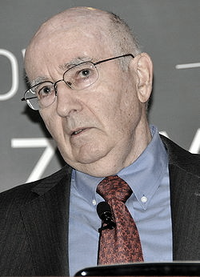
Что такое маркетинг? За счёт чего предприниматели стремились в разное время увеличить прибыль?
Совершенствование производства
Совершенствование товара
Интенсификация коммерческих усилий
Концепция маркетинга
«Маркетинг — вид человеческой деятельности, направленный на удовлетворение нужд и потребностей посредством обмена»
Филип Котлер, «Основы маркетинга», 1984

Slide 4
Классический состав управления маркетингом для коммерческого предприятия (в т.ч. КФХ)
Анализ рыночных возможностей
Отбор целевых рынков
Претворение в жизнь маркетинговых мероприятий
Разработка комплекса маркетинга

Slide 5

Внедрение концепции маркетинга
(КФХ производит овощи открытого грунта для продажи в розницу)

Slide 6
I. Анализ рыночных возможностей
Выявление новых рынков
Оценка маркетинговых возможностей
Более глубокое проникновение на рынок (новая торговая точка)
Расширение границ рынка (сбыт через систему муниципальных заказов)
Расширение рынков сбыта (добавление овощей закрытого грунта)
Диверсификация (расширение деятельности за счёт агротуризма)
Цели предприятия
Совместимы ли новые рынки / новые товары с целями КФХ
Оценка ресурсов
Обладает ли КФХ ресурсами для освоения новых рынков / разработки новых товаров

Slide 7
II. Отбор целевых рынков
Отбор целевых рынков
Рынок (классический),
Замеры и прогноз спроса
Количество домохозяйств,
Сегментирование рынка
По территориальному разбросу,
Отбор целевых сегментов
Концентрация на одном сегменте,
Муниципальные поставки,
Торговые сети,
Рынок домохозяйств (доставка на дом)
Объём и номенклатура актуального потребления,
Потенциал роста потребления
По покупательной способности,
По потребительским предпочтениям
Ориентация на покупательскую потребность,
Ориентация на группу потребителей,
Обслуживание нескольких сегментов

Slide 8
III. Разработка комплекса маркетинга
«Комплекс маркетинга – набор поддающихся контролю факторов маркетинга для желаемой ответной реакции целевого рынка» (Ф. Котлер)
Товар
Объективные характеристики предлагаемой продукции
Методы распространения
Каналы доставки продукции потребителю
Методы продвижения
Реклама, публичные акции и пр.
Цена
Включая формы оплаты, скидки, бонусы и т.д.

Slide 9
IV. Претворение в жизнь маркетинговых мероприятий
Система планирования маркетинга
Система организации маркетинга
Система контроля маркетинга
Разработка для каждого товара, направления деятельности планов:
Перспективного,
Краткосрочного.
Эти планы ложатся в основу планов:
Производственной деятельности,
Финансовой деятельности.
Создание службы маркетинга:
На функциональной основе,
На географической основе,
По товарному принципу,
По рыночному принципу.
Контроль выполнения краткосрочных планов,
Контроль прибыльности,
Контроль исполнения стратегических установок.

Slide 10
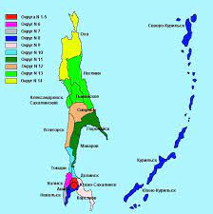
КФХ Сахалинской области по данным Всероссийской сельскохозяйственной переписи 2016 г.
Показатель
Количество КФХ, ведущих сельскохозяйственную деятельность, ед. | 175
Количество членов КФХ, чел. | 187
Количество членов семей, не оформленных как члены КФХ, чел. | 161
Количество постоянных наёмных работников, чел. | 149
Всего трудовые ресурсы (без сезонных работников (ед.) | 497
Трудовые ресурсы на одно КФХ, чел. | 2,84

Slide 11
КФХ и внедрение концепции маркетинга – возможные пути
Не предпринимать ничего
Плюсы: не нужно ничего менять
Минусы: КФХ остаются на стадии «совершенствования производства / товара» и проигрывают борьбу за рынки сбыта своей продукции
Каждый фермер – сам себе маркетолог
Плюсы: не нужны значительные финансовые вложения, не нужно ни с кем координироваться
Нереально с точки зрения имеющейся квалификации и лимита свободного времени
Маркетинговая функция делегируется кооперативу
Плюсы – расходы на специалистов делятся между всеми участниками
Минусы – необходимо изменение парадигмы поведения
Наёмный маркетолог в каждом КФХ
Плюсы – профессиональная деятельность выполняется профессионалом
Минусы – расходы на содержание профессионала превышают доходы хозяйства

Slide 12

Внедрение в КФХ концепции маркетинга – вспомогательная функция, нуждающаяся в делегировании
2. Потребительские кооперативы являются некоммерческими организациями и в зависимости от вида их деятельности подразделяются на перерабатывающие, сбытовые (торговые), обслуживающие, снабженческие, растениеводческие, животноводческие и иные кооперативы ... для выполнения одного или нескольких видов деятельности.
4. Сбытовые (торговые) кооперативы осуществляют продажу продукции, а также ее хранение, сортировку, сушку, мойку, расфасовку, упаковку и транспортировку, заключают сделки, проводят изучение рынка сбыта, организуют рекламу указанной продукции и другое.
5. Обслуживающие кооперативы осуществляют механизированные, агрохимические, мелиоративные, транспортные, ремонтные, строительные работы, а также услуги по научно-производственному, правовому и финансовому консультированию, электрификации, телефонизации, санаторно-курортному и медицинскому обслуживанию, выдаче займов и сбережению денежных средств (кредитные кооперативы) и другие работы и услуги.
(193-ФЗ, ст. 4)

Slide 13
Смысл создания сбытового кооператива
С «материальной» точки зрения
С «маркетинговой» точки зрения
Небольшому хозяйству недоступна дорогостоящая собственная сбытовая инфраструктура,
Небольшое хозяйство не в состоянии обеспечить товарные поставки, востребованные рынком.
Небольшому хозяйству недоступен наем профессионалов по исследованию и освоению рынков,
Небольшому хозяйству недоступен наем узких специалистов для развития своих товаров.
Создание сбытового кооператива без маркетинговой составляющей (без найма специалистов и разработки комплекса маркетинга) – это сохранение всех хозяйств на стадии «совершенствования производства» / «совершенствования товаров»

Slide 14
Концепция создания сбытового кооператива (кооператива по маркетингу) сельскохозяйственной продукции
Членская база
Схожая специализация
Сопоставимые объёмы деятельности
Исполнимость решений

Slide 15
Концепция создания сбытового кооператива (кооператива по маркетингу) сельскохозяйственной продукции
Уставные функции
Исследование рынка товаров и услуг, производимых членами кооператива,
Оценка рыночных возможностей членов кооператива (всех в совокупности и по отдельности),
Отбор целевых рынков для сбыта продукции членов,
Исследование и сегментирование рынков,
Выбор приоритетных сегментов,
Разработка товаров для производства членами кооператива, определение общей ценовой политики, методов доставки и продвижения,
Формирование и пересмотр планов, контроль за их исполнением.

Slide 16
Концепция создания сбытового кооператива (кооператива по маркетингу) сельскохозяйственной продукции
Источники финансирования
Трудовые ресурсы
Взносы членов
Отчисления от сделок
Профессиональный маркетолог
Узкие профессионалы по отраслям АПК

Slide 17
Кооператив по сбыту молока (ЦФО)
Показатель | Значение
Членская база | 14 предприятий АПК (АО, ООО, СПК)
Трудовые ресурсы (наёмные) | Маркетолог – 1, зоотехник – 1, юрист – 1, бухгалтер - 3
Источники финансирования | Взносы, отчисления от реализации (0,3 % – 0,8 %)
Анализ возможностей членов (результат) | Производство стабильных партий стандартизованного молока
Анализ рынков (результат) | Оптовый покупатель в соседнем регионе
Разработка продукта (результат) | Молоко с фиксированными характеристиками
Методы управления маркетингом | Контроль технологических процессов у членов
Экономический результат | Рост цены молока ≈ на 50 процентов от средней по региону
Маркетинговый результат | Охват 20-25 % рынка молока региона

Slide 18

Требования к качеству и требования к упаковке сельскохозяйственной продукции

Slide 19
Законодательство в сфере безопасности пищевой продукции
Федеральный закон от 2 января 2000 г. № 29-ФЗ «О качестве и безопасности пищевых продуктов»,
Федеральный закон от 27 декабря 2002 г. № 184-ФЗ «О техническом регулировании»,
Федеральный закон от 30 марта 1999 г. № 52-ФЗ «О санитарно-эпидемиологическом благополучии населения»,
Закон РФ от 14 мая 1993 г. № 4979-I «О ветеринарии»,
Закон РФ от 7 февраля 1992 г. № 2300-I «О защите прав потребителей»

Slide 20
Постановления Правительства РФ в сфере безопасности пищевой продукции
Постановление Правительства РФ от 21 декабря 2000 г. № 987 «О государственном надзоре в области обеспечения качества и безопасности пищевых продуктов»,
Постановление Правительства РФ от 7 октября 2020 г. № 1612 «Об утверждении Положения о порядке изъятия из обращения, проведения экспертизы, временного хранения, утилизации или уничтожения некачественных и (или) опасных пищевых продуктов, материалов и изделий, контактирующих с пищевыми продуктами»,
Постановление Правительства РФ от 22 ноября 2000 г. № 883 «Об организации и проведении мониторинга качества, безопасности пищевых продуктов и здоровья населения»,
Постановление Правительства РФ от 26 апреля 2019 г. № 515 «О системе маркировки товаров средствами идентификации и прослеживаемости движения товаров»

Slide 21

Межгосударственный уровень (технические регламенты Таможенного союза)
О безопасности упаковки,
О безопасности зерна,
О безопасности пищевой продукции,
Пищевая продукция в части ее маркировки​,
Технический регламент на соковую продукцию из фруктов и овощей,
Технический регламент на масложировую продукцию,
О безопасности отдельных видов специализированной пищевой продукции, в том числе диетического лечебного и диетического профилактического питания,
Требования к безопасности пищевых добавок, ароматизаторов и технологических вспомогательных средств,
О безопасности молока и молочной продукции,
​О безопасности мяса и мясной продукции,
О безопасности рыбы и рыбной продукции

Slide 22



Государственный надзор в области обеспечения качества и безопасности пищевых продуктов, материалов и изделий
Санитарно-эпидемиологический, В области защиты прав потребителей
Ветеринарный
В области торговли

Slide 23


Автоматизированные информационные системы в сфере сельскохозяйственной продукции
ВетИс – Меркурий (https://mercury.vetrf.ru/)
Национальная система цифровой маркировки (https://честныйзнак.рф)

Slide 24
Функции упаковки товара
Защитная
Способность сохранять качество упакованного товара
Информационная
Донесение информации о товаре и его качествах до потребителя
Маркетинговая
Способ продвижения продукции на рынок
Транспортная
Способность обеспечивать наилучшую перевозку товара

Slide 25


Примеры информационной функции упаковки

Slide 26
Функция сбытового кооператива по обеспечению соответствия продукции
«Обслуживающие кооперативы осуществляют механизированные, агрохимические, мелиоративные, транспортные, ремонтные, строительные работы, а также услуги по научно-производственному, правовому и финансовому консультированию…»
193-ФЗ, ст. 4
Вид кооператива | Консультационный
Членская база | Малые СХТП
Уставные функции | Трактовка НПА, подготовка документов, представительство в органах власти и управления
Кадровый состав | Специалисты в профильной сфере
Источник финансирования | Абонентская плата, плата за оказанные услуги
Условие создания | Осознание проблемы, оценка затрат, согласование интересов

Slide 27
Процедуры подтверждения качества товара на примере сельскохозяйственного перерабатывающего кооператива
Сертификация производственной площадки и оборудования
Выполняется органами Роспотребнадзора
Учёт движения продукции в системе «Меркурий»
Маркировка продукции в системе «Честный знак»
Применимо к упакованной продукции (бутылки, коробки и пр.)
Система находится в стадии становления, для молочной продукции КФХ действует отсрочка до 01.12.2022 г.
Сертификация соответствия конкретного продукта
Выполняется аккредитованной организацией
По видам продукции производится на 2 года, 3 года или 5 лет

Slide 28

Формирование бренда

Slide 29
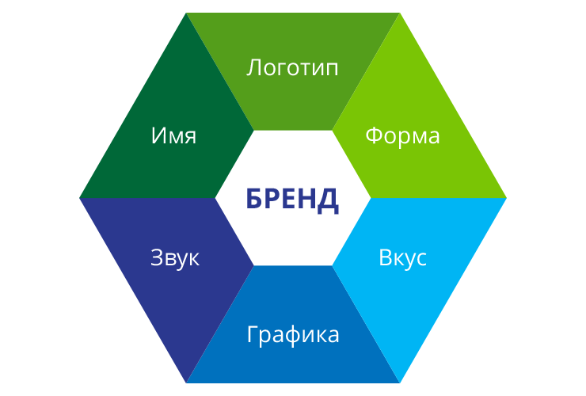
Что такое бренд?
(Англ. – «фабричная марка», «клеймо») Комплекс представлений, мнений, ассоциаций, эмоций, ценностных характеристик продукта либо услуги, который отличает товар или услугу одного продавца от товаров или услуг других продавцов.
Часто ошибочно отождествляется с логотипом.

Slide 30
Бренд – образ предприятия в глазах его клиентов
Сообщает об уникальности товара
Повышает привлекательность товара
Формирует спрос на брендированный товар

Slide 31

Составные части (носители) бренда
Название,
Логотип, фирменные цвета,
Графика,
Набор фраз,
Звуки,
Торговая марка,
Иные элементы

Slide 32
Политика МСХ РФ в отношении поддержки региональных брендов
«Комплексная программа продвижения региональных брендов»
Размещение информации о брендах на официальном сайте МСХ РФ,
Издание нормативных документов,
Проведение конкурсов («Вкусы России»),
Продвижение региональных брендов в федеральные интернет-магазины.

Slide 33

Способы регистрации брендов
(Регистрация прав на средства индивидуализации)
Способ регистрации | Признак бренда | Нормативная база | Пример
Регистрация права на фирменное наименование | Название коммерческой организации | Ст. 1473-1476 ГК РФ | КФХ «Ройгас»
Регистрация права на товарный знак | Обозначение для индивидуализации товаров ЮЛ или ИП | Ст. 1477 – 1515 ГК РФ
Регистрация права на географическое указание | Территория производства сырья и конечного продукта | Ст. 1516 - 1537 ГК РФ | «Арзамасский картофель», «Луховицкий огурец»
Регистрация права на коммерческое обозначение | Коммерческое обозначение для индивидуализации предприятия | Ст. 1538-1541 ГК РФ | Завод «АвтоВАЗ»

Slide 34

Каналы продвижения продукции (современные цифровые решения)

Slide 35



Основные, доступные МФХ, цифровые решения по реализации продукции
Группа в мессенджере
Социальная сеть
Интернет-магазин

Slide 36
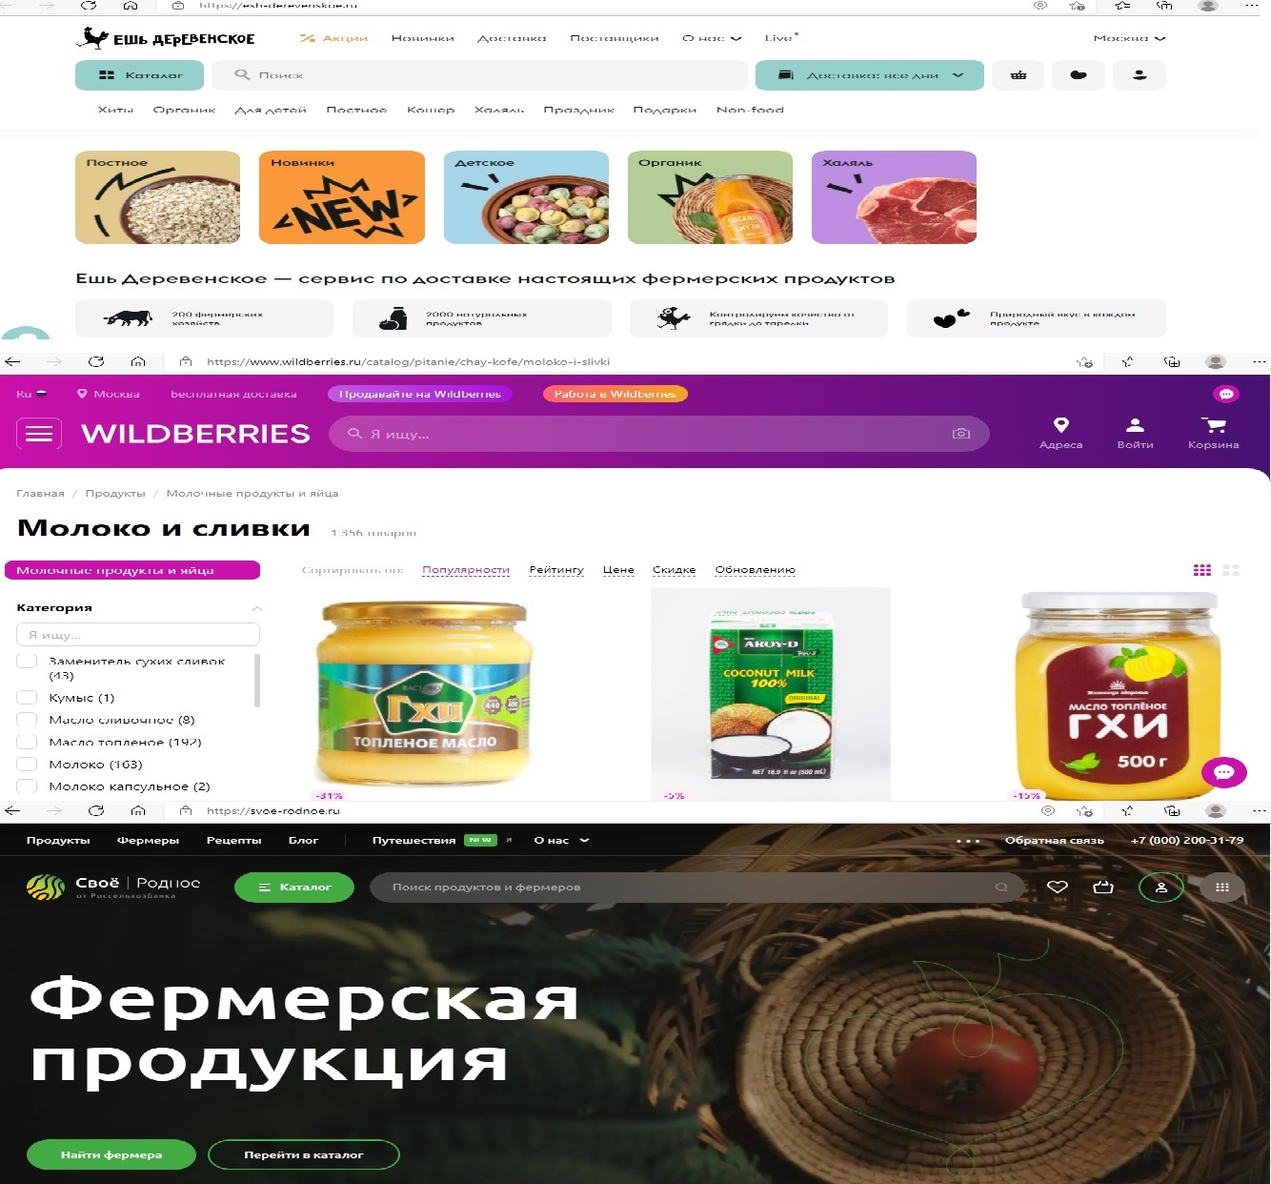
Интеграторы по продаже продуктов питания
Создаются как частными, так и государственными организациями,
Выполняют за продавца работу по настройке интернет-магазина,
Взимают с клиентов комиссию с совершаемых сделок,
Не учитывают специфики клиентов (региональной, по объёмам и регулярности поставок, качеству продукции и т.п.)

Slide 37
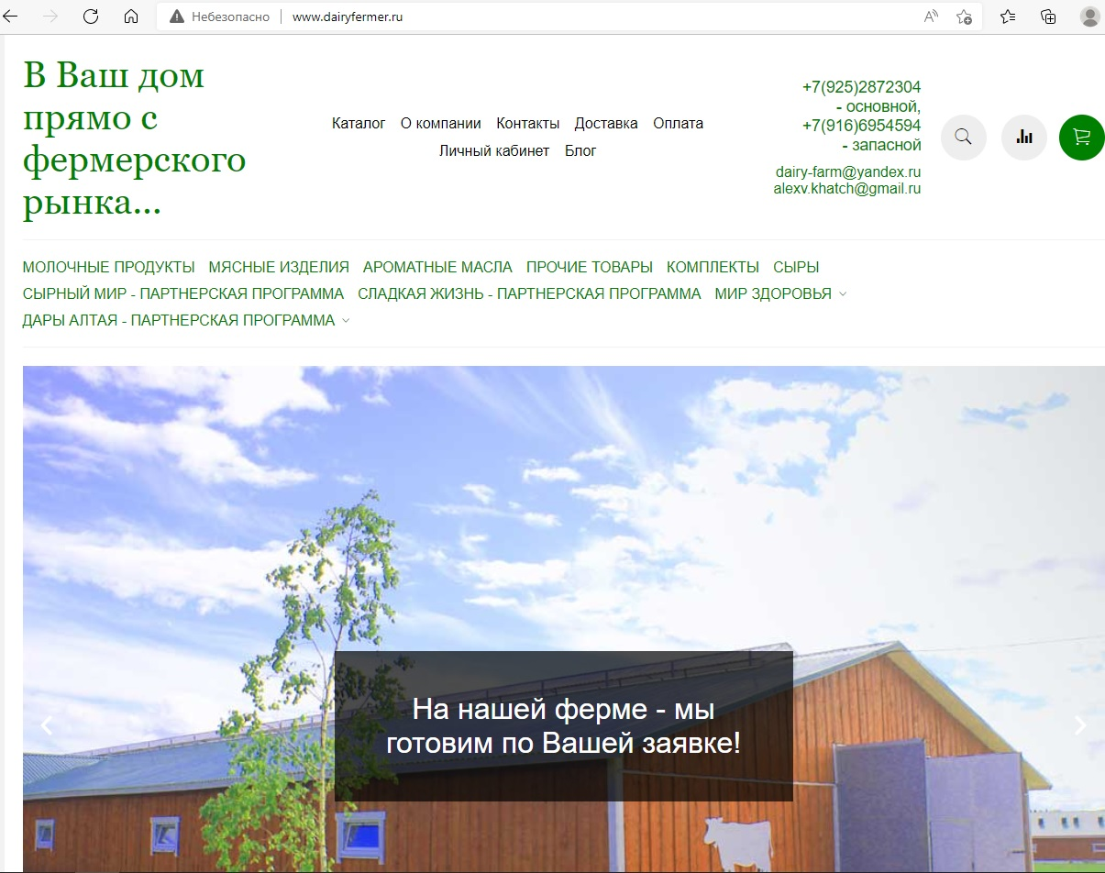
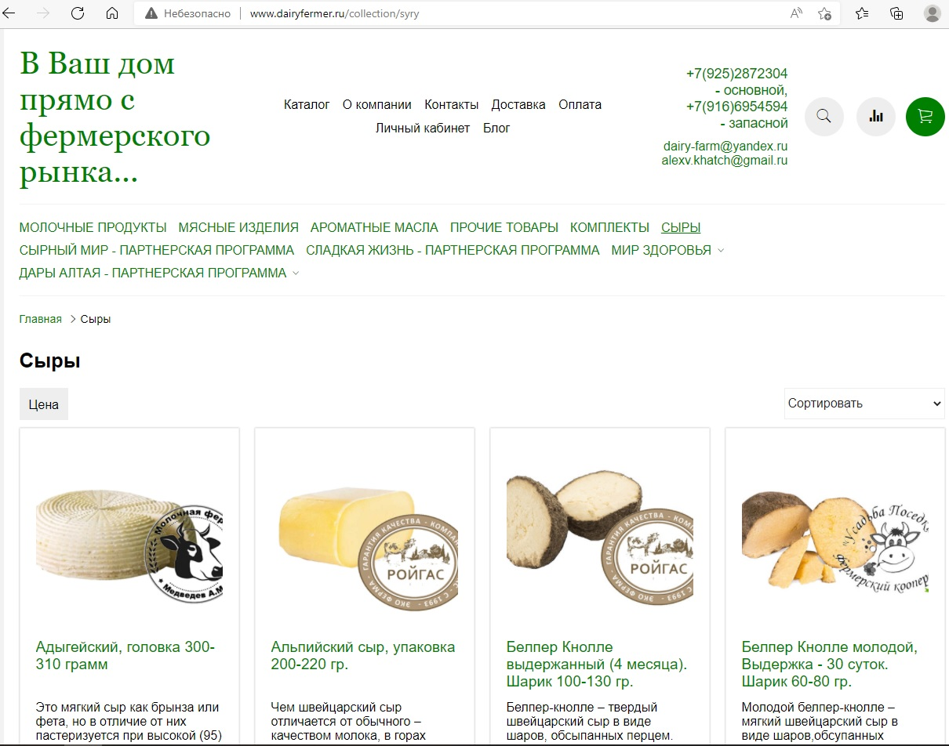
Пример кооперативного интернет-магазина
(dairyfermer.ru)

Slide 38
Интернет-магазин силами сельскохозяйственного кооператива
Покупка домена (nic.ru 200 – 20000 руб. в год),
Хостинг домена (массовая услуга, 1000-5000 руб. в год),
Конструктор интернет-магазина на сервере хостинг-провайдера 400-200 руб. / мес.,
Эквайринг провайдера (до 5 % чека) или эквайринг от банка, например, «Сбер» (вставка скрипта – на сайт) – бесплатно, сам эквайринг – банка 1,5 %,
CRM-система (уведомление о заказе почта и СМС бесплатно, ранжирование по оплате и доставке 600 руб. в год, обработка статистики и ведение клиентского учёта) от хостинг-провайдера. (Предполагает базовые знания объектного программирования или разовая услуга 15000 руб.).
Интеграция с Яндекс-Маркетом, ок. 1500 руб. в месяц. (Опционно: верхняя позиция 30000 руб. мес., продвижение – от 50000 руб. мес.)
Баннеры партнёров (по договорённости).

